Slide 1
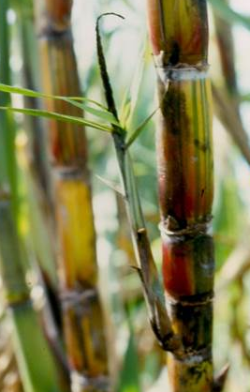
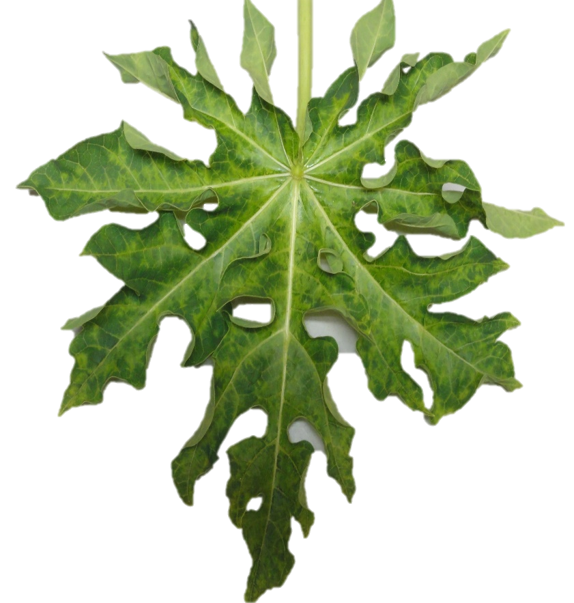
Aulas Práticas - LFN 0424 Fitopatologia - 2º Semestre 2023
AULA
9
Roteiro da aula
Classificação de McNew
Carvões
Sintomas e ciclo da doença
Viroses
Sintomas, ciclo da doença e nomenclatura
Diagnose

Slide 2
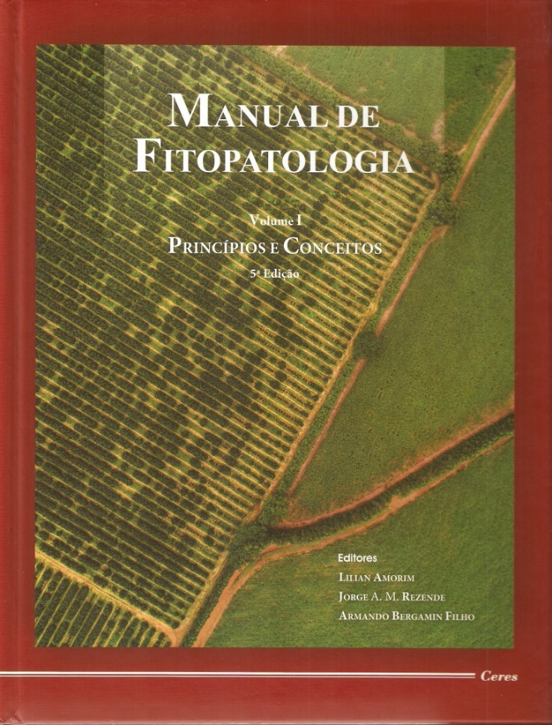
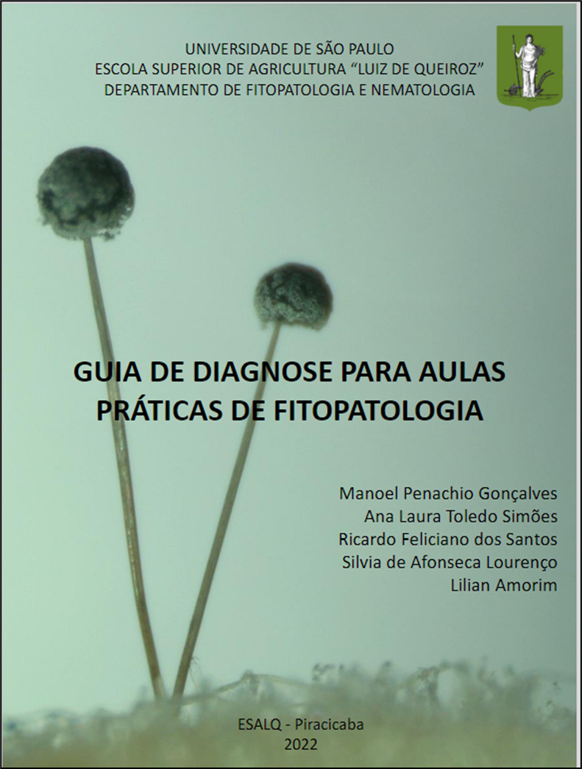
CLASSIFICAÇÃO DE DOENÇAS
Doenças do Grupo VI – Carvões e viroses
2018
Caps. 30 e 32
O material da aula está disponível no STOA e no Canal USP do youtube
https://www.livrosabertos.sibi.usp.br/portaldelivrosUSP/search?query=fitopatologia

Slide 3
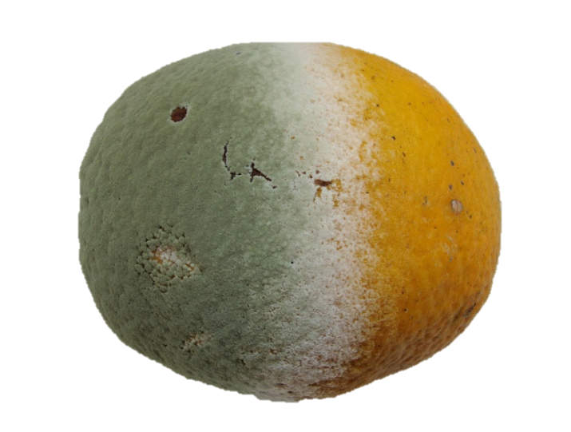
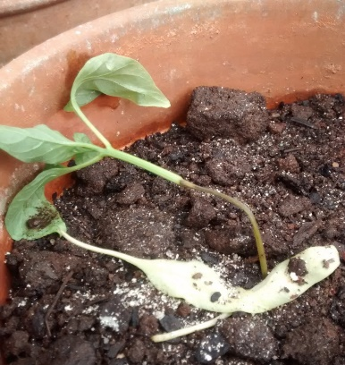
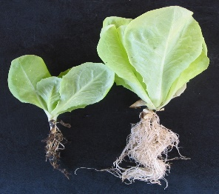
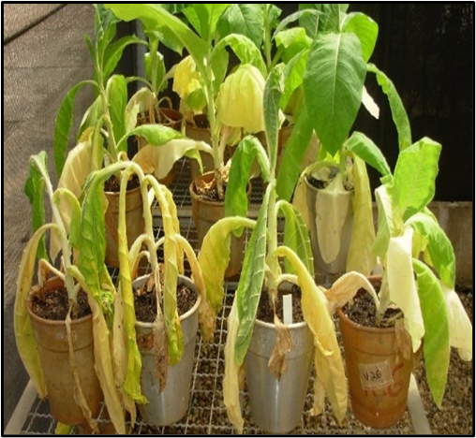
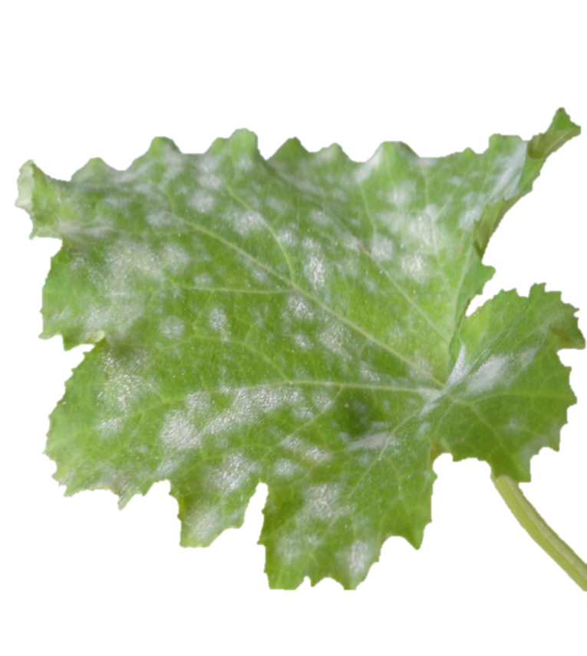
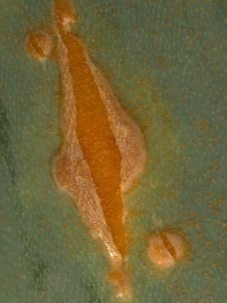
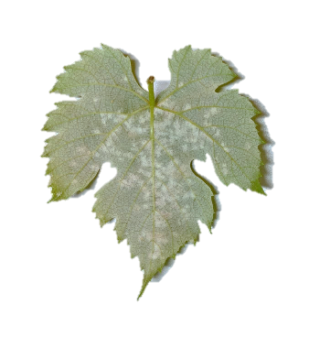
Processos fisiológicos do hospedeiro
Doenças correspondentes - McNew
ESPECIFICIDADE
PARASITISMO
1. Utilização de reservas nutricionais
2. Formação de tecidos jovens
3. Absorção de água
4. Transporte de água
5. Fotossíntese
6. Utilização dos fotossintetizados
Grupo I – Podridões de órgãos de reserva
Grupo II – Danos em plântulas (damping-off)
Grupo III – Podridões de raízes e colo
Grupo IV – Murchas vasculares
Grupo V – Manchas, antracnoses, ferrugens,
oídios e míldios
Carvões e
Viroses
AGRESSIVIDADE
Grupo VI – Viroses, galhas e carvões

Slide 4
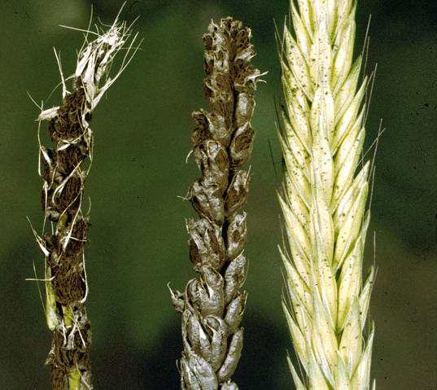
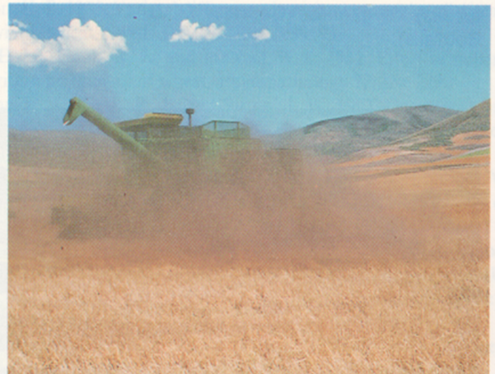
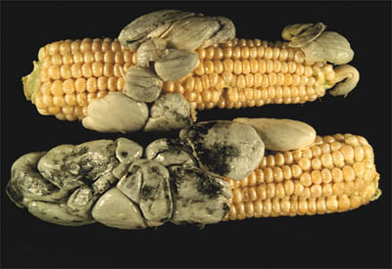
Doenças do Grupo VI - Carvões
Carvão do trigo
Ustilago tritici
Nuvem de esporos do agente causal do carvão durante colheita de trigo
Basidiomicetos, Ustilaginales
Biotróficos, evoluídos e específicos
Massa pulverulenta escura: teliósporos
Hiperplasia e hipertrofia
Infecção: embrião, grãos e meristema
Sobrevivência: teliósporo
Carvão do milho
Ustilago maydis
Grãos modificados pelo patógeno

Slide 5
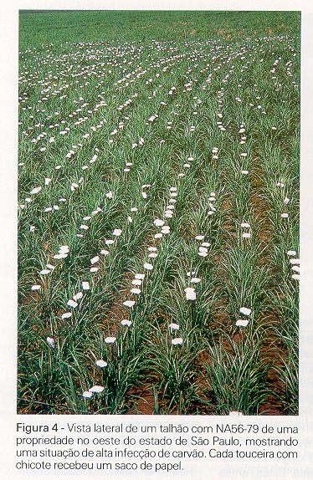
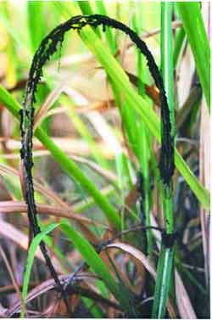
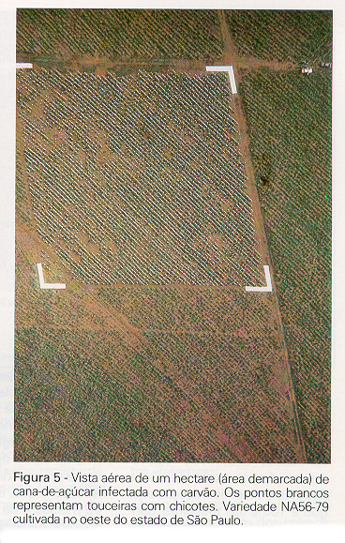
Doenças do Grupo VI - Carvões
Meristema modificado
“Chicote”
(Carvão cana)

Slide 6
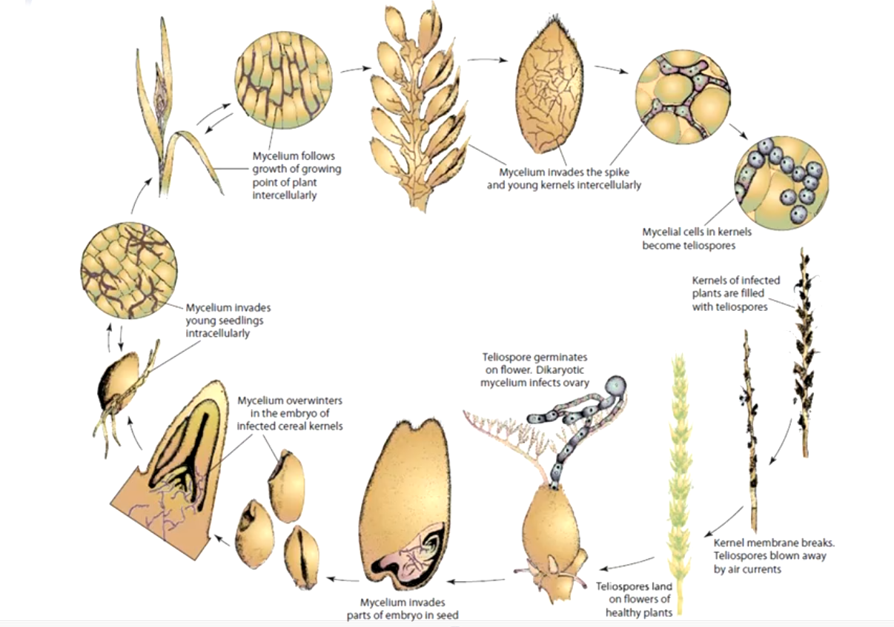
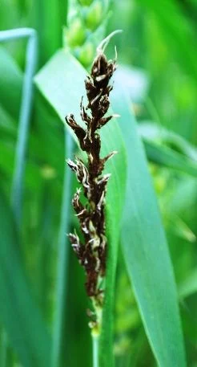
ciclo do
CARVÃO de
cereais
micélio segue o
meristema apical
intercelularmente
micélio invade os grãos
intercelularmente
Ustilago spp.
micélio transforma-se
em teliósporos
micélio invade
a plântula
intracelularmente
n+n
n+n
micélio dicariótico
infecta ovário
da semente
micélio sobrevive
no embrião
n
2n
todos os grãos de
uma planta infectada
estão cheios de
teliósporos
basídias são
produzidas
nas flores de
plantas sadias

Slide 7
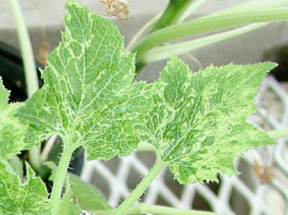
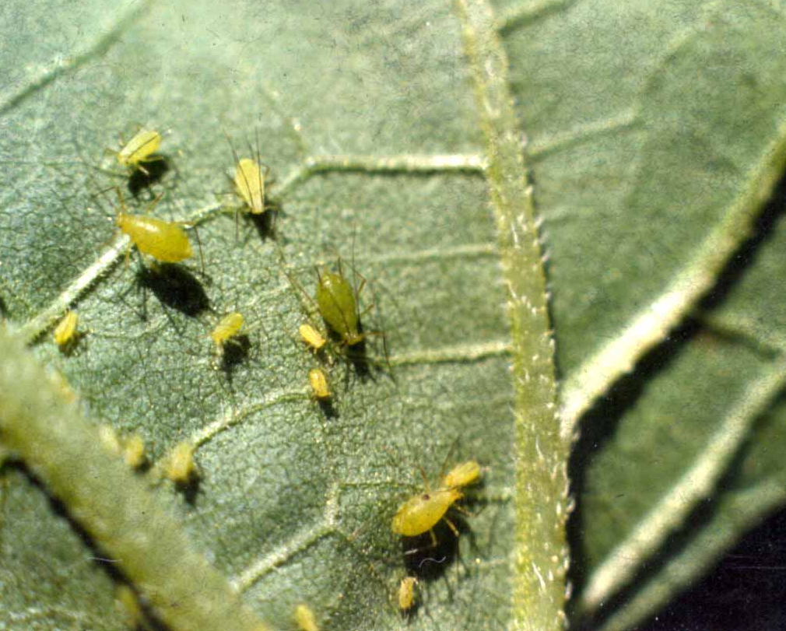
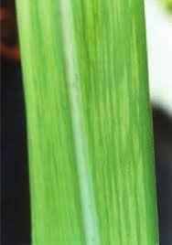
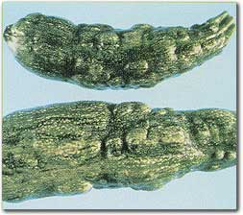
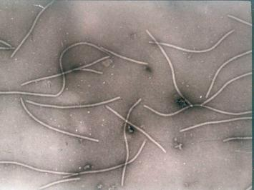
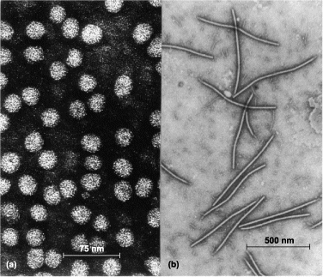
Doenças do Grupo VI - Viroses
sadia
infectada
Vírus diversos
Biotróficos com alta especificidade
Sintomas plásticos (frequentes), sintomas necróticos (raros)
Vetores (insetos, ácaros, nematoides, etc.)
Sobrevivência: plantas hospedeiras

Slide 8
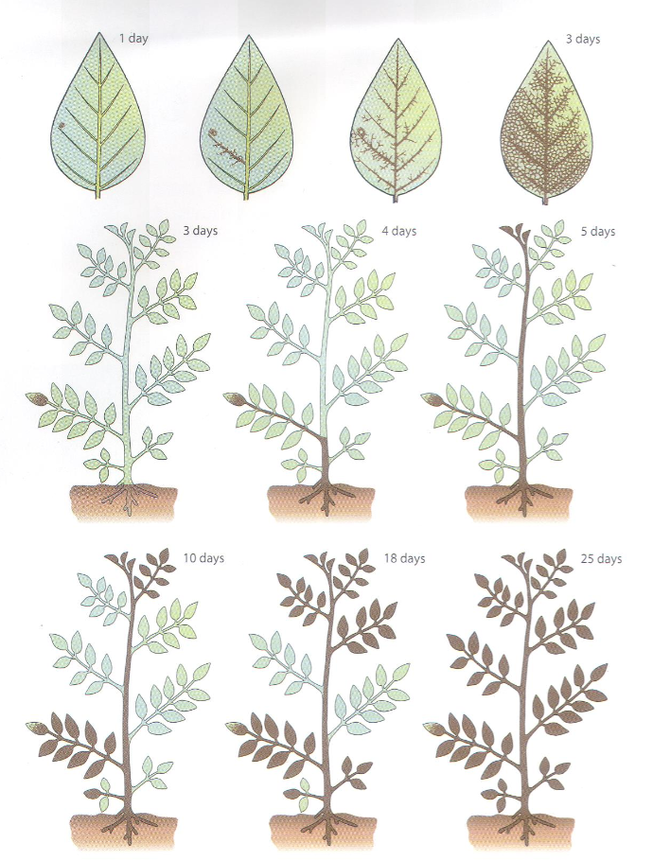
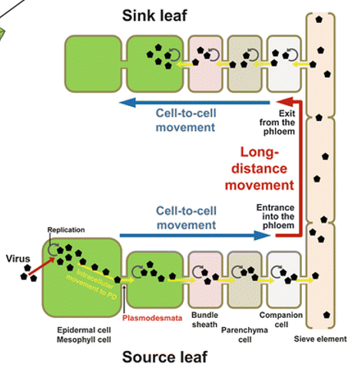
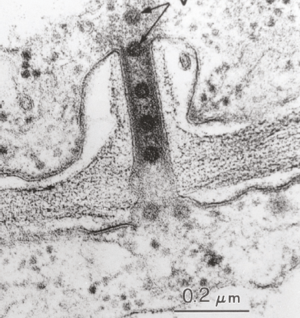
Vírus de plantas:
infecção sistêmica
1 dia
3 dias
folha dreno
3 dias
4 dias
5 dias
movimento
célula a célula
saída
movimento a
longa distância
vaso do floema
plasmodesma
E.W. Kitajima
replicação
movimento
célula a célula
entrada
10 dias
18 dias
25 dias
células:
epiderme
e mesofilo
plasmodesma
células
externas ao
vaso do floema
folha fonte
Seo & Kim
2016
Agrios
2005

Slide 9
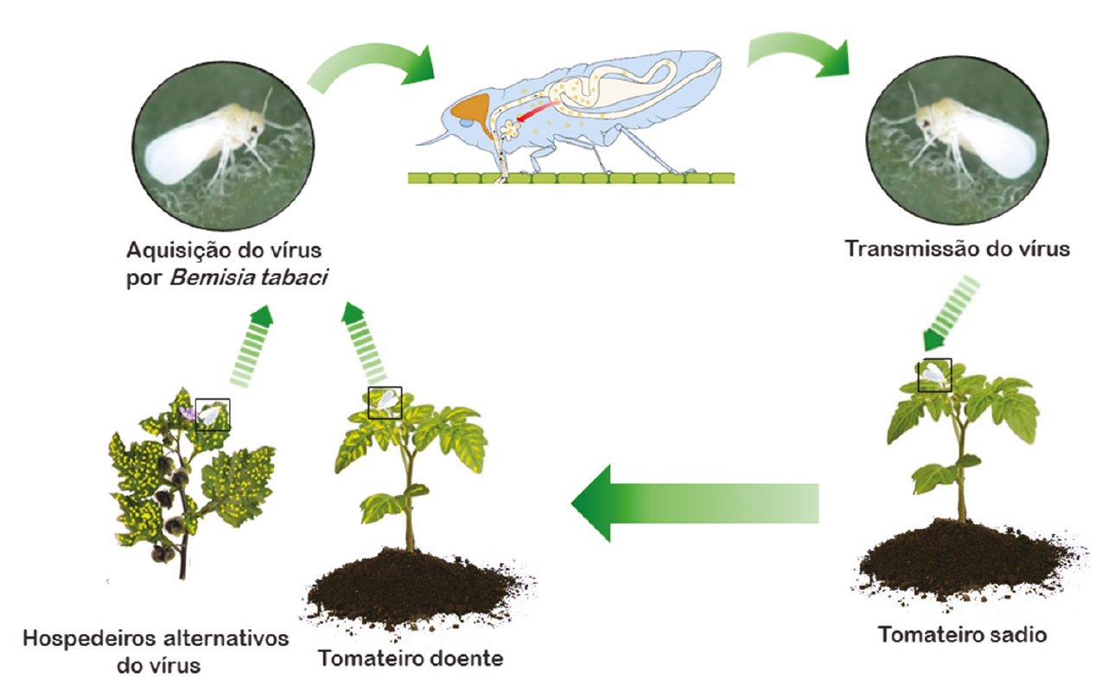
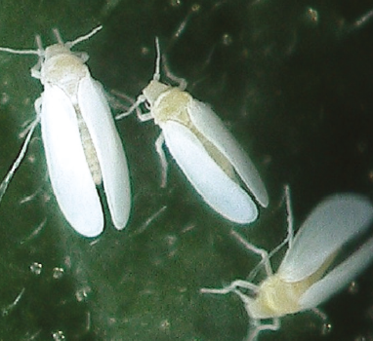
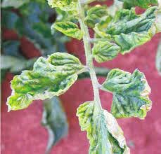
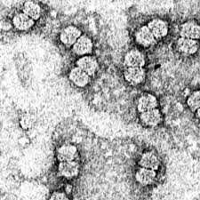
Mosaico dourado
do tomateiro
(TGMV)
(geminivirus /
begomovirus)
(reservoir)
Favara & Oliveira (2018)
Pág. 375

Slide 10
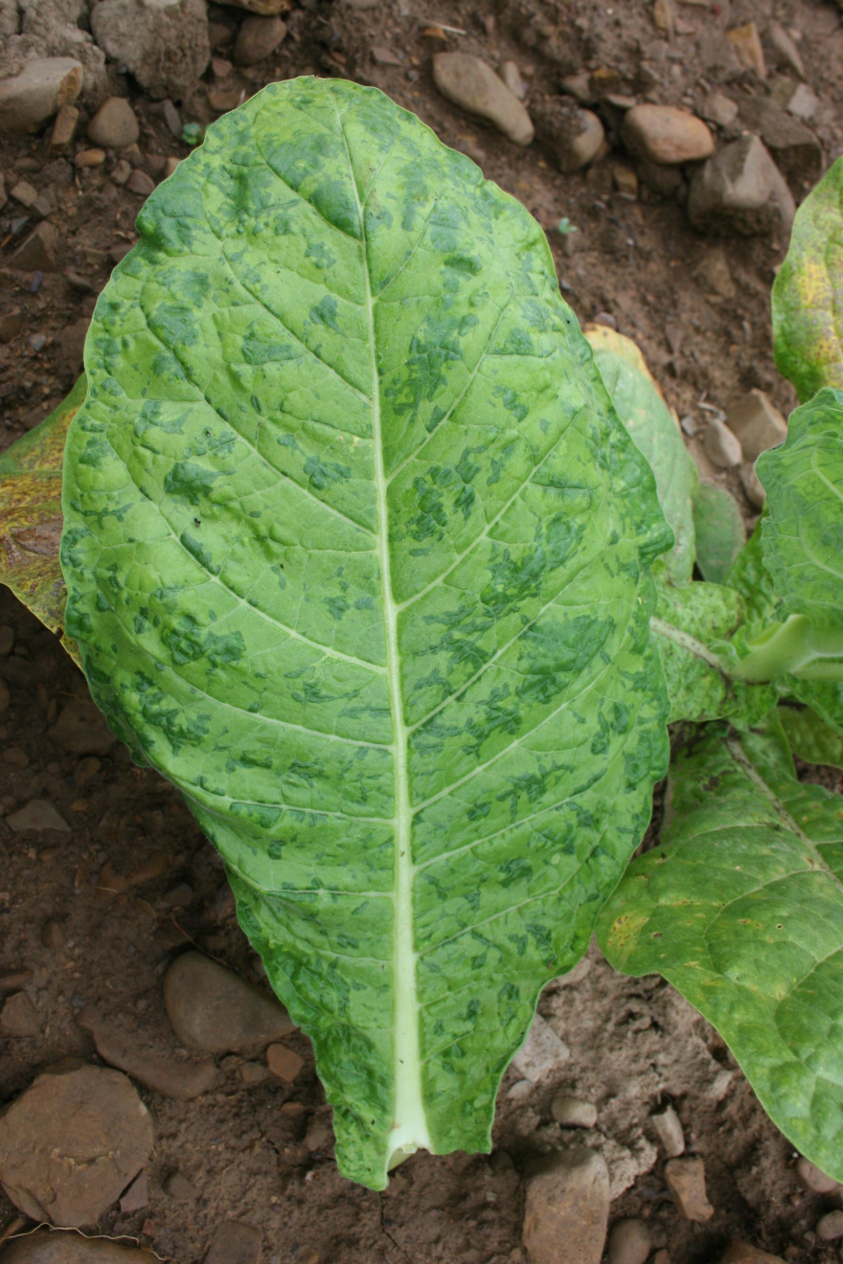
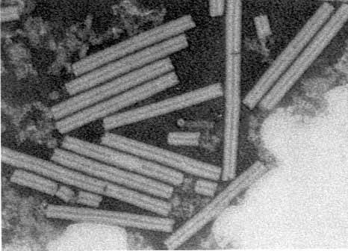
Doenças do Grupo VI
Classificação e nomenclatura de vírus
(Comitê Internacional de Taxonomia de vírus)
Família, gênero e espécie
Nome da planta em que foi descrito pela primeira vez + tipo de sintoma em inglês
Exemplo:
Espécie – Tobacco mosaic virus
Gênero – Tobamovirus
Família – Virgoviridae

Slide 11
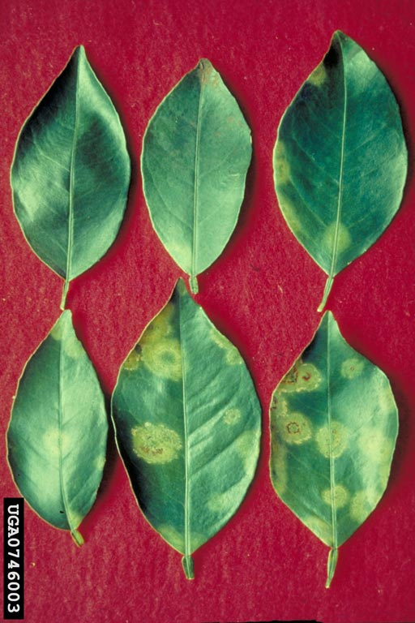
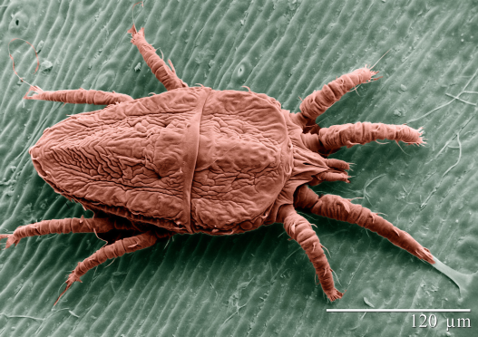
Doenças do Grupo VI - Viroses
Classificação e nomenclatura de vírus
(Comitê Internacional de Taxonomia de vírus)
Família, gênero e espécie
Nome da planta em que foi descrito pela primeira vez + tipo de sintoma em inglês
Exemplo:
Espécie – Citrus leprosis virus
Gênero – Cilevirus
Família – Kitaviridae (vírus transmitidos por ácaros)
Prof. E. W. Kitajima

Slide 12
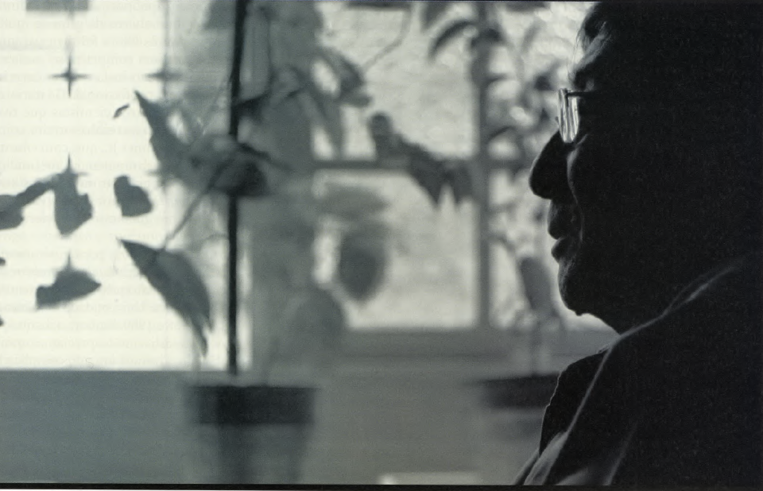
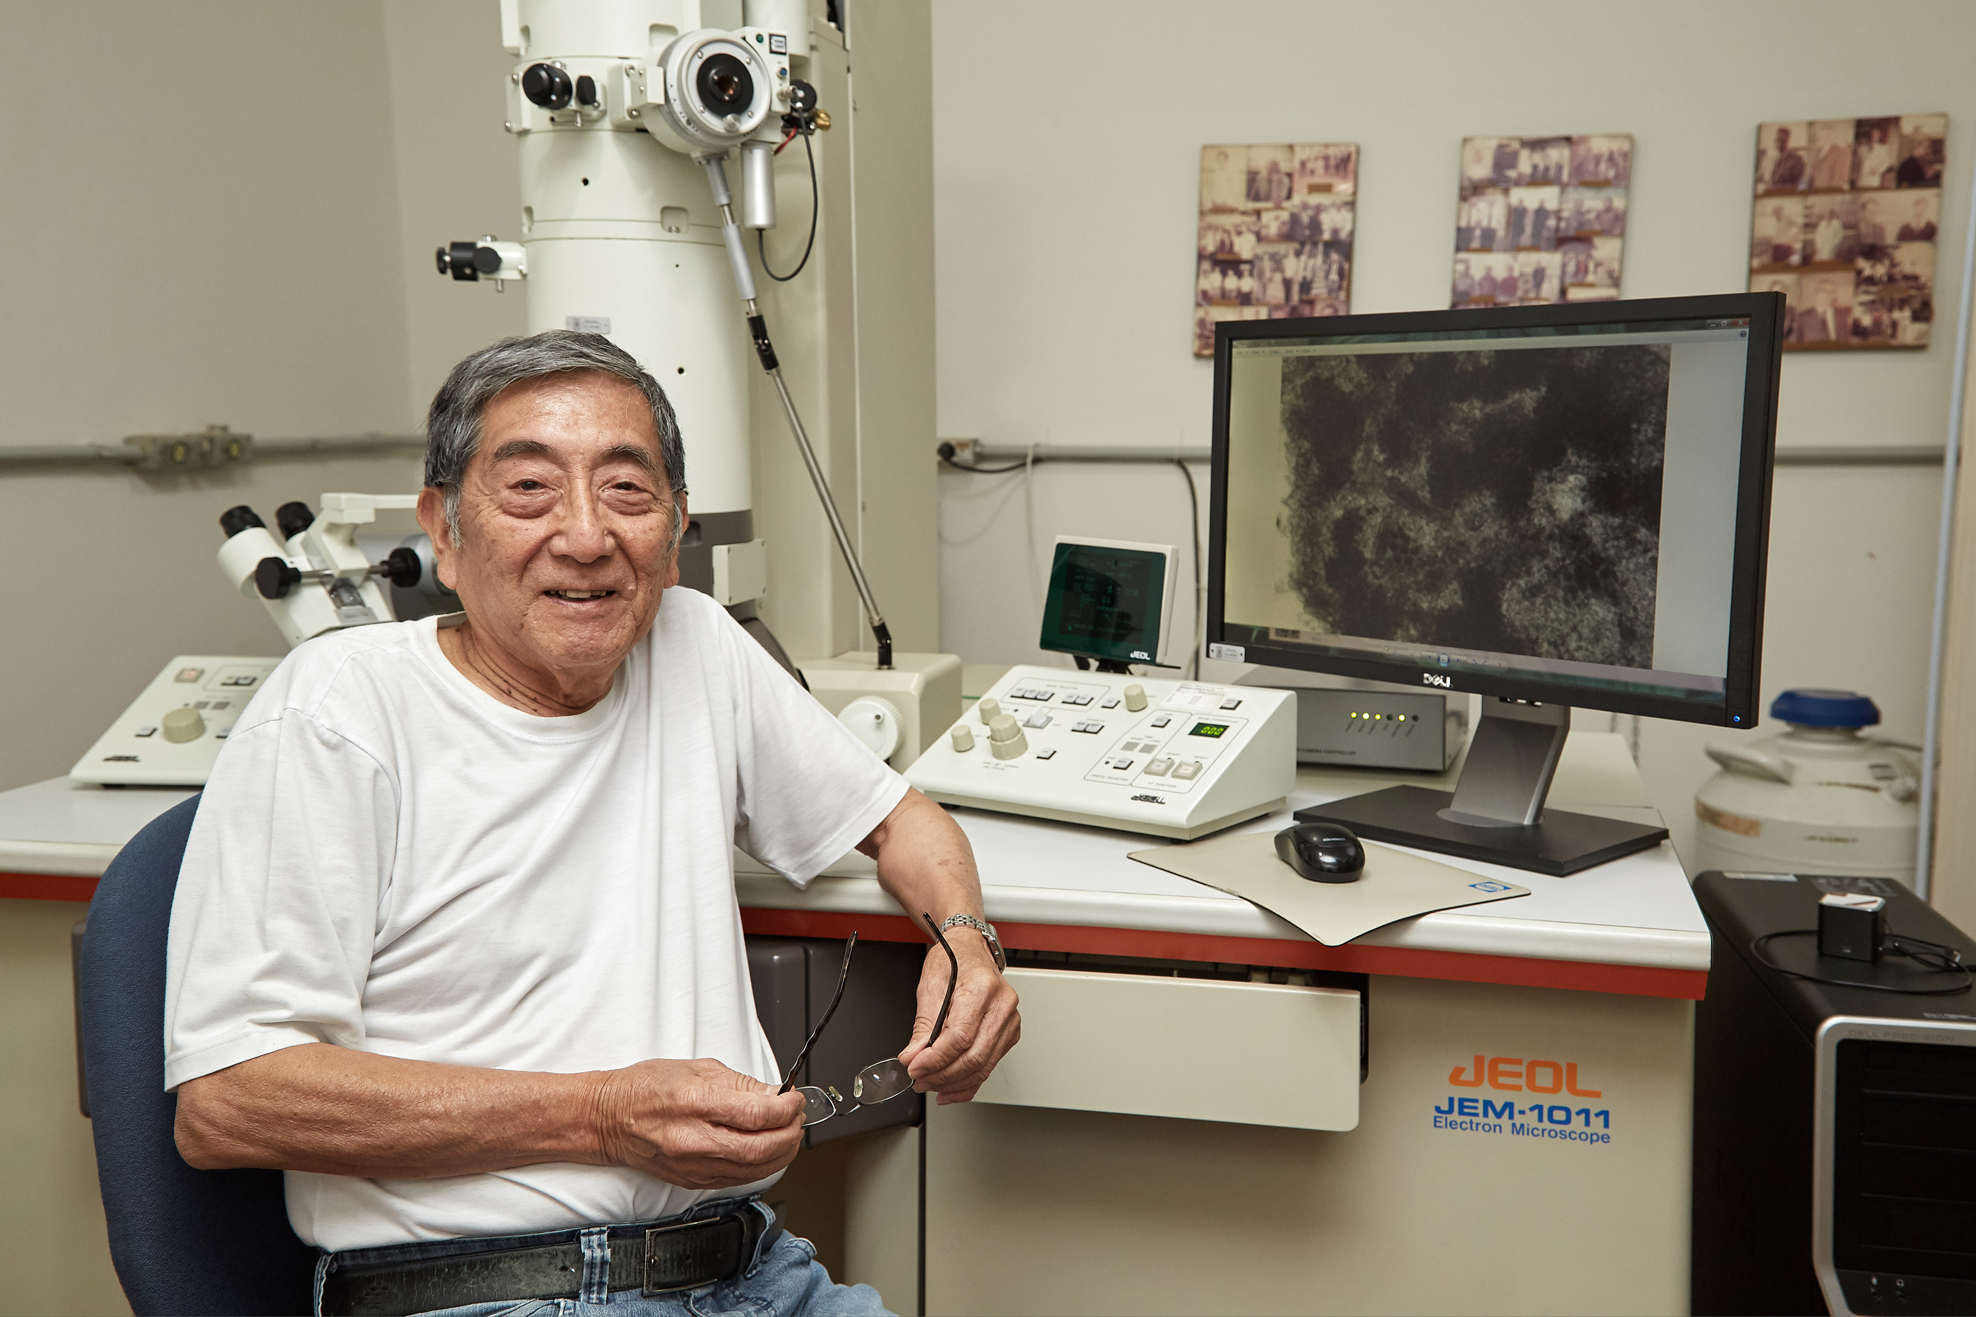
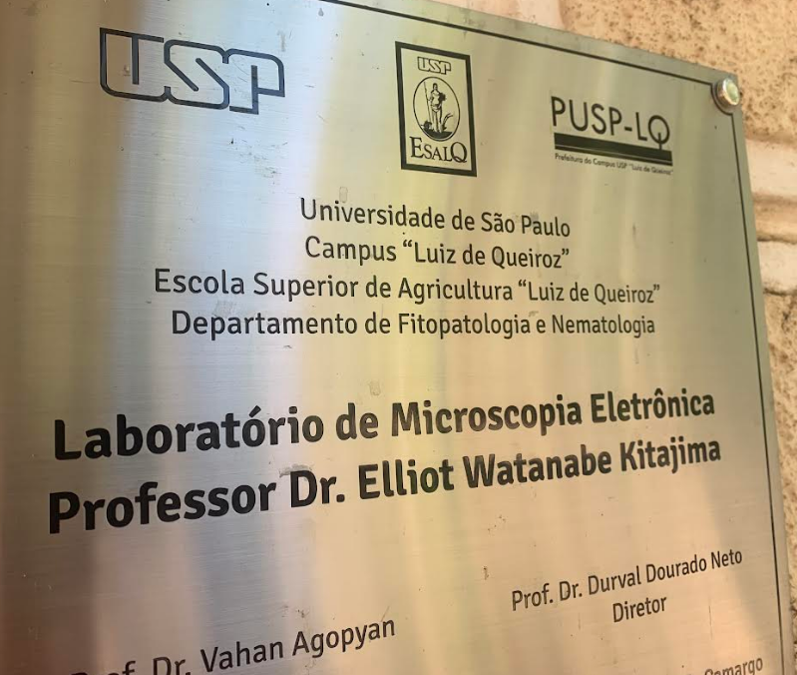
AGRÔNOMO: ESALQ 1958
1959 - 1973: IAC 15 anos
1973 - 1995: UnB 22 anos
1995 - HOJE: ESALQ 28 anos
Professor Elliot Watanabe Kitajima
2018
International Committee on
Taxonomy of Viruses

Slide 13
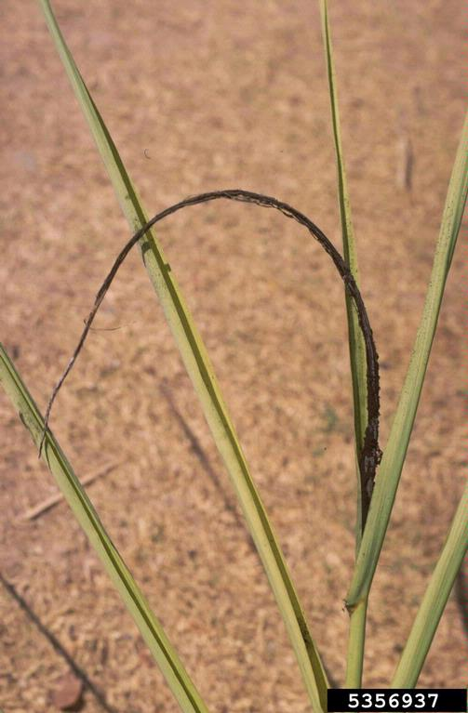
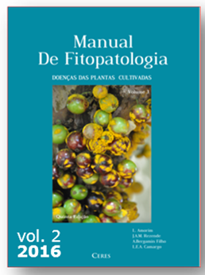
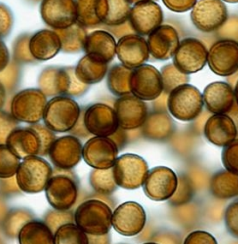
Doenças do Grupo VI
Cap. 23 Cana-de-açúcar
Teliósporos de S. scitamineum

Slide 14
Doenças do Grupo VI
Cap. 51 Mamoeiro
Cap. 55 Maracujazeiro

